Slide 1



Slide 2
WELKOM
3e LEDENAVOND VAN “the WHITE CLIFFS of MALLE”
    3e jaargang ingaan in januari 2018
    3e keer enkele praktische zaken en kledij kiezen
    3e keer in een andere zaal zitten
    3e keer ook iets ludiek toevoegen

Slide 3
PROGRAMMA
      VISIE EN WERKING
      TERUGBLIK SEIZOEN 2017
      PLANNING SEIZOEN 2018
      INFOSESSIE FIETSPOSITIE
      PASSEN EN BESTELLEN KLEDIJ
      HAPJE EN DRANKJE

Slide 4
VISIE
“The WCoM tracht als vereniging mensen op een sportieve wijze samen te brengen, waarbij ze, door hun plannen en uitstappen te delen met elkaar, anderen misschien aanzetten om meer samen aan sport te doen…”
      Multi-sportvereniging
      Toegankelijk voor iedere recreatieve sporter
      Het aanbod moet gevarieerd zijn
      Sportieve plannen en uitstappen delen met elkaar
      Hoe meer volk, hoe meer vreugd!

Slide 5
WERKING
“De groep enthousiastelingen die mee de werking van deze vereniging heeft ontwikkeld, wordt aanzien als de stuurgroep van de WCoM”
      Stuurgroep bestaat uit 9 leden
          Debby G, Geert VDH, Koen VDH, Jan B, Pieter H, Lieven W, Jurn DC, Rob K, Jan H
      Maandelijks vergaderen
      Taken zijn verdeeld (zie website)
      Suggesties of initiatieven van leden steeds welkom

Slide 6
AANBOD
      6 vaste club-activiteiten
      > in de regio als vereniging aanwezig zijn
      Groepstrainingen
      > zwemmen, fietsen, lopen
      Groeps-activiteiten
      > dropping / fietsweekend /Swim for Life …
      Ledenavond (=Algemene Vergadering)
      Extra evenementen aangemaakt via Facebook

Slide 7
2017 IN CIJFERS
LEDEN
  november 2015: 35 leden
  november 2016: 75 leden
  november 2017: 93 leden
GROEPSTRAININGEN:
  › 300 km … samen gezwommen
  › 16000 km … samen gefietst
  › 600 km … samen gelopen
6 VASTE CLUBACTIVITEITEN
250 aanwezige leden in totaal
      (42 /activiteit)

Slide 8
2017 IN CIJFERS
WEBSITE
  1742 bezoekers op 8666 pagina’s = 75% van leden ingelogd in 2017
  2150 keer pagina sponsor bezocht
BESLOTEN FACEBOOK GROEP
  309 posts met › 2000 reacties (gemiddeld › 5/dag!)
  58 events aangemaakt (› 1/weekend)
OPENBARE FACEBOOK PAGINA
  38849 keer bekeken op feed, 3863 bezoekers

Slide 9
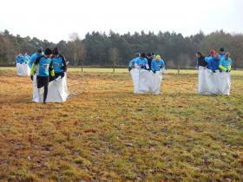
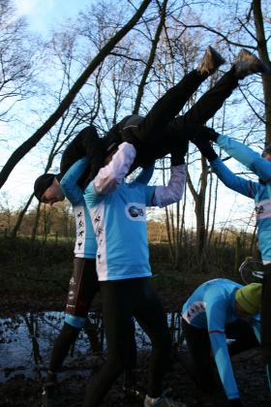
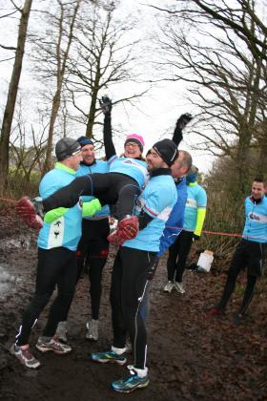
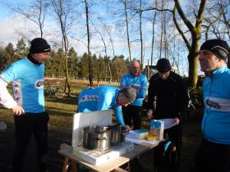
SALPHEN-CLASSIC

Slide 10
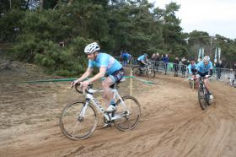
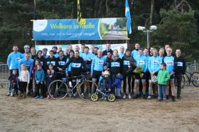
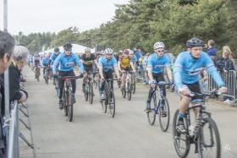
CROSS OOSTMALLE

Slide 11
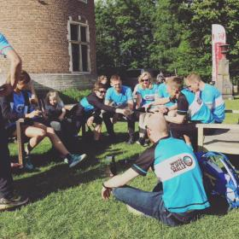
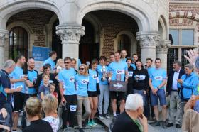
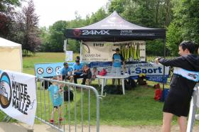
10 MILES VAN MALLE

Slide 12
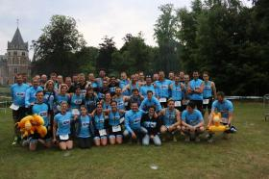
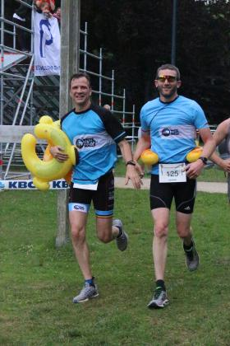
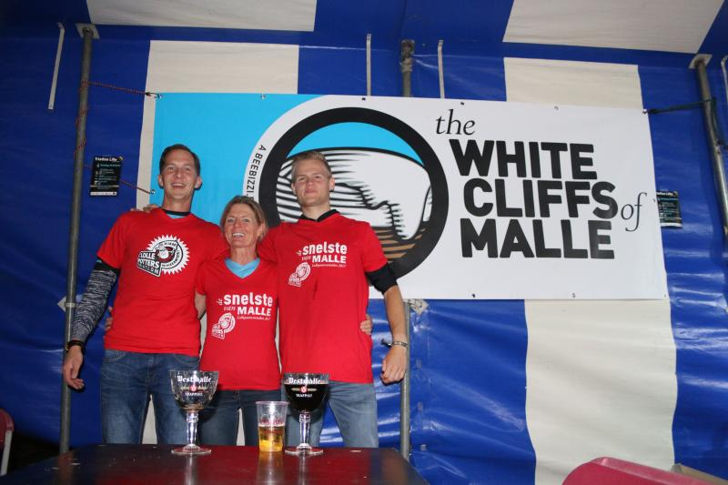
LOLLEPOTTERS

Slide 13
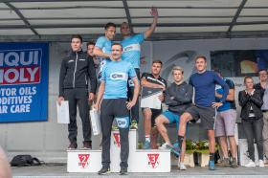
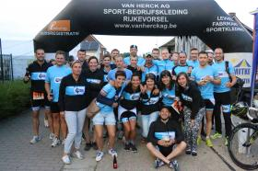
TRIATHLON DE BRES

Slide 14
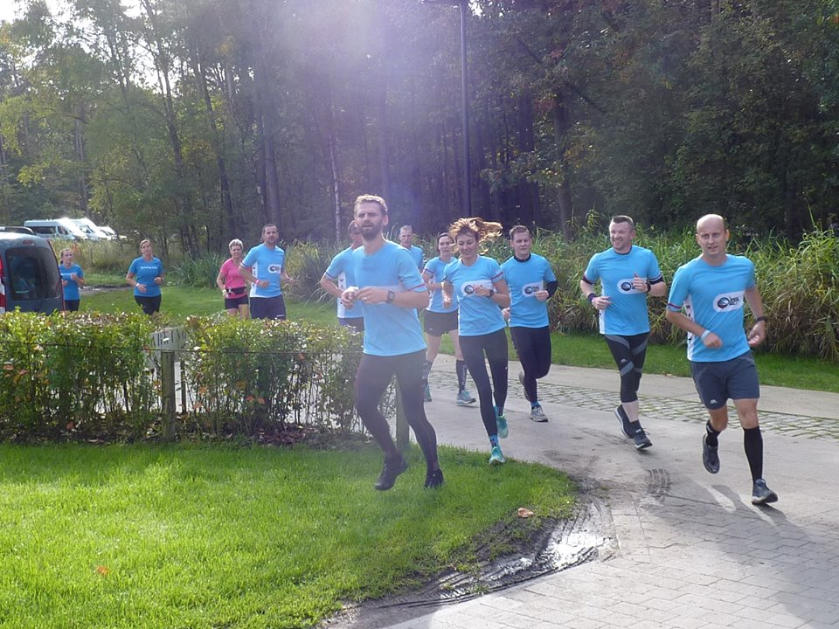
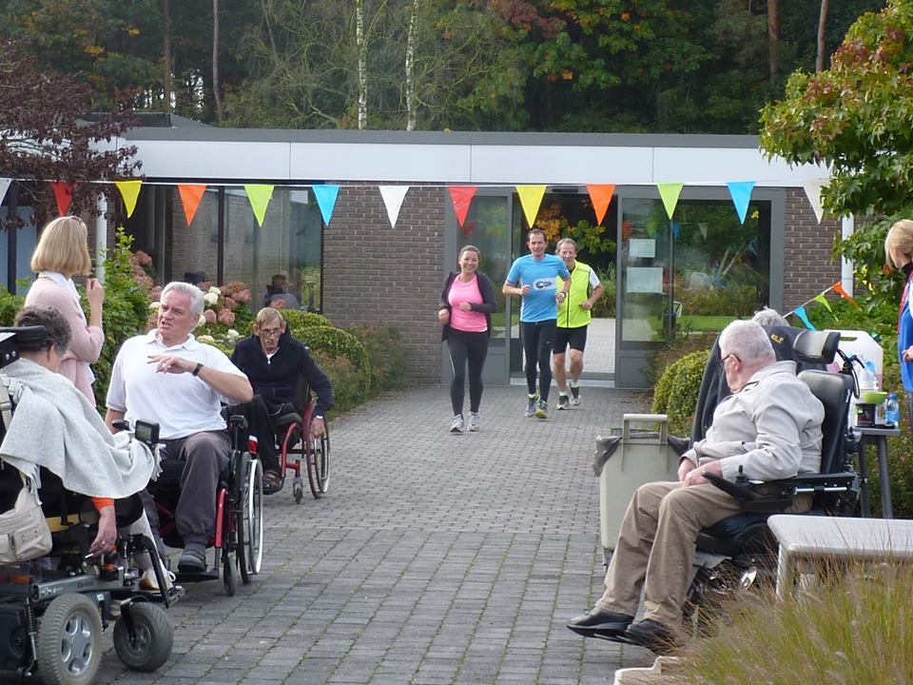
TRAPPISTENJOGGING

Slide 15
KASVERSLAG
      Elke euro gaat terug naar de leden
      Lidgeld = werkingsgeld
      Sponsorgelden = enkel voor kledij
      > korting via puntensysteem

Slide 16
KASVERSLAG
  BALANSEN
  BALANS op 31/10/2016 3106,42
    INKOMSTEN 01/11/16 - 31/10/17 +17700,33
    UITGAVEN 01/11/16 – 31/10/17 -16761,57
  BALANS op 31/10/2017 4045,18

Slide 17
VOORUITBLIK 2018
  Erkende vereniging: VZW
      omzet te groot, stuurgroepleden niet individueel aansprakelijk
      structuur blijft behouden
      aanbevolen door de gemeente
  Aanbod verzekering leden
      momenteel beperkte dekking burgerlijke aansprakelijkheid (= aanvulling familiale)
      uitbreiding mogelijk voor lichamelijke ongevallen (zonder franchise) bij alle sportactiviteiten
        VWB (30 euro/jaar voor hele gezin)
        ZEKER SPORTEN (20 euro pp/jaar)
        VRAGEN bij LIEVEN WOUTERS

Slide 18
KALENDER 2018
  6 vaste clubactiviteiten
    Salphen-Classic 20/01/2018
    Cross Oostmalle 24/02/2018
    10 Miles van Malle 20/05/2018
    Lollepotters triatlon 29/06/2018
    Triatlon De Bres Sint-Jozef 04/08/2018
    Trappistenjogging (o.v.) 00/10/2018
  Groepsactiviteiten
    Swim For Life 20/12/2017
    Dropping 26/10/2018
    Ledenavond 23/11/2018
    …
  Deelname evenementen liefst inschrijven met vermelding club White Cliffs of Malle
  Puntensysteem blijft (vaste clubactiviteiten)

Slide 19
INFOSESSIE
      Welkom Jean-Luc De MEYER

Slide 20







SPONSORS

Slide 21
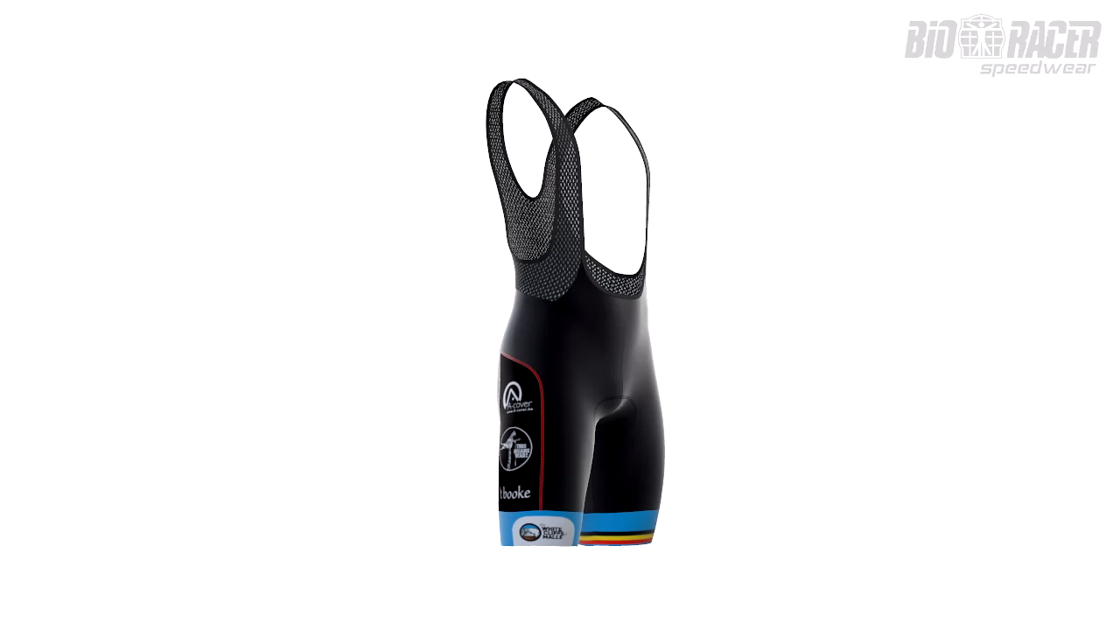

Slide 22
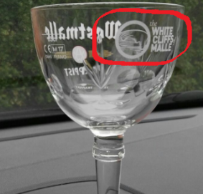

Slide 23
KLEDIJ
  Aanbod en overzicht alle WCoM-kledij
  Passen, aanduiden, inloggen, …
    Controle gegevens
    Stemming van
      statuten
      stuurgroepleden 2018+
      kwijting 2017
      jaarrekening 2017
    Bestelling kledij
    Evaluatie werking club
  1 december geven we de bestelling door, hopen ze eind januari te kunnen bezorgen…

Slide 24
DANKJEWEL!
  Voor jullie opkomst…
  Voor jullie interesse en vertrouwen in onze vereniging…
  Voor jullie sportieve inzet…
  Aan onze extra sponsor…

Slide 25

SCHOL!!!
      EEN GRATIS VAT TRAPPIST

